Slide 1
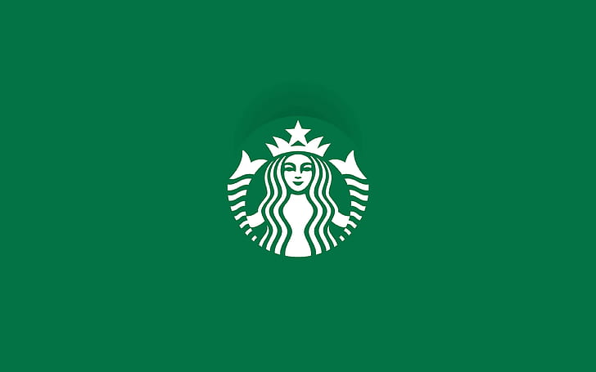
Starbucks
Comment Starbucks s'appuie sur le big data pour trouver les meilleurs emplacements pour ses magasins ?

Slide 2
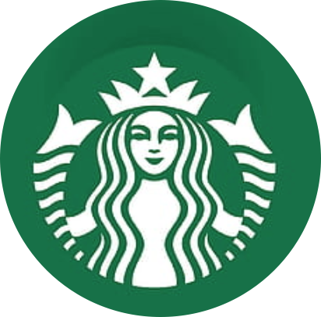
Sommaire
I/ Présentation de Starbucks et de sa stratégie
II/ Outil de Big data utilisé
III/ Etude de l'efficacité du logiciel
IV/ Autres bénéfices de la technologie
Notes:
Premièrement un rapide tour de Starbucks
Après, discuter quelle données Starbucks utlise
Puis analyse efficacité de l’application
En fin montrer autre aspects de Big Data

Slide 3



Présentation de Starbucks
CA de 26,5 milliards en 2019
27 000 magasins dans le monde
Stratégie :
Ouverture de nouveaux magasins
→ Utilisation de la Big data pour éviter les zones où Starbucks est peu attractif
Notes:
Avec 346.000 salariés l’une des entreprises les plus grandes au monde.
De plus en plus un focus des données.
Par exemple, pour répondre aux défi de placement des nouveaux magasins.
Question est - quelles données sont utilisées par Starbucks?

Slide 4
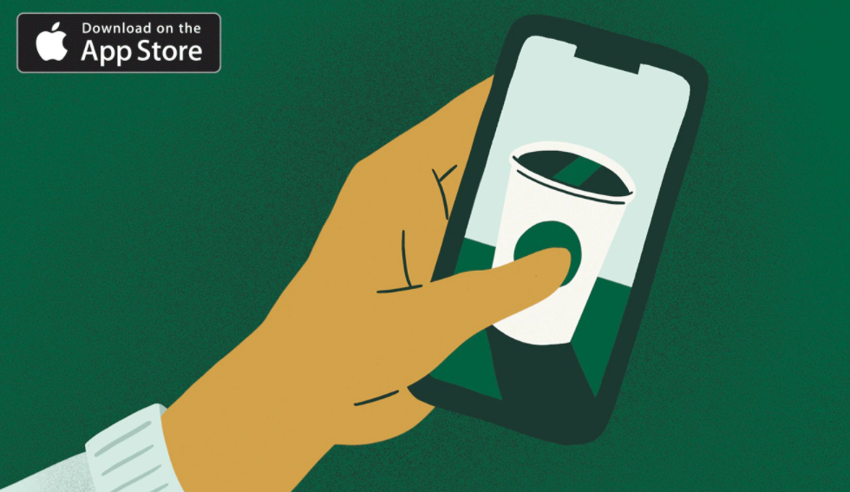

Outil de Big Data utilisé
Développement d’une application Starbucks
17 millions d’utilisateurs actifs
7 millions de transactions chaque mois (27% des transactions totales)
⇒ Collecte de données sur ses clients
Permet de déterminer :
Habitudes consommateurs (préférences)
Lieux et heure de consommation
Couplée à l’application Atlas (Construit sur ArcGIS d'Esri)
Permet d’accéder :
Trafic piéton, routier, démographie
Influence des magasins présents

Slide 5
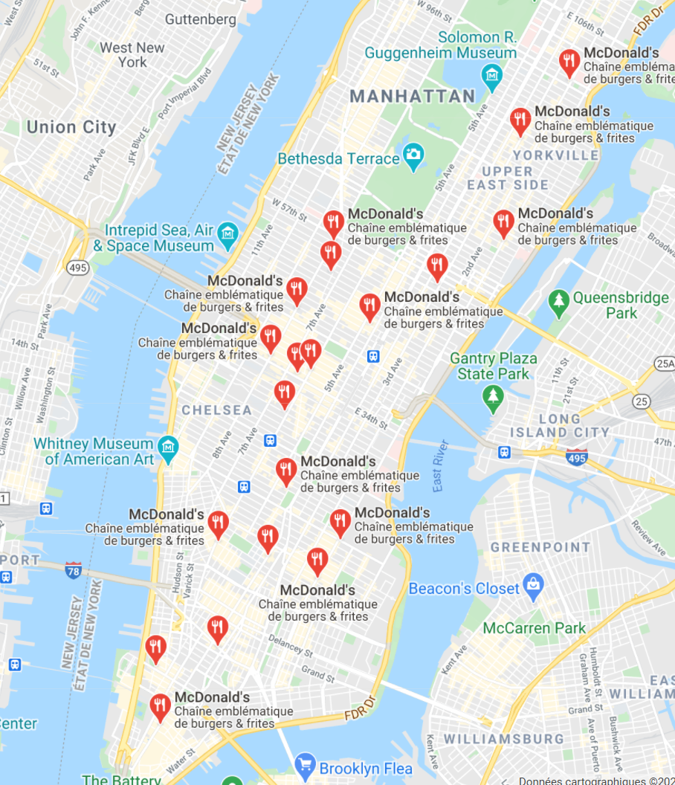
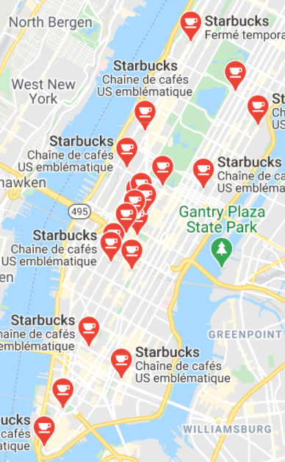
Efficacité du logiciel
Communication de Starbucks
Placement de magasins en fonction de :
Magasins présents
Données des utilisateurs
Données d’Atlas
Notre avis
Repartition Mcdonalds
CA de 22 Mds$ en 2018 aux USA,
en baisse par rapport à 2017
Repartition Starbucks
CA de 25 Mds$ en 2018 aux USA,
en augmentation par rapport à 2017
Zone non exploitée

Slide 6
Autres bénéfices de la technologie
Starbucks récolte d’autres données que la position de ses utilisateurs.
Autre données récoltées par l’application :
Les informations personnelles : Starbucks Rewards
Des blogs, des réseaux sociaux : les recommandations, les offres
Préférence consommateurs : lancement de nouveaux produits
Les beacons de Bluetooth : évaluer la présence de clients

Slide 7

Merci pour votre attention !

Slide 8
Sources :
https://digital.hbs.edu/platform-digit/submission/starbucks-secret-ingredient-data-analytics/
https://www.lemondeinformatique.fr/actualites/lire-comment-starbucks-s-appuie-sur-le-big-data-pour-trouver-de-meilleurs-emplacements-60308.html
https://www.forbes.com/sites/bernardmarr/2018/05/28/starbucks-using-big-data-analytics-and-artificial-intelligence-to-boost-performance/#5a2039e965cd
https://towardsdatascience.com/tagged/starbucks
https://www.starbucks.fr/privacy-statement

